Slide 1
概率论与数理统计

Slide 2


第四章 随机变量的数字特征
数学期望
方差
协方差及相关系数
*矩、协方差矩阵
第四章 随机变量的数字特征
<number> / 15

Slide 3
本章要点
关键词
数学期望、方差、标准方差、标准化变量、协方差、相关系数、切比雪夫不等式 、矩
需要掌握
    随机变量的期望和方差，及其性质
    计算函数的期望和方差
    协方差、相关系数和相关性
    *矩的定义和计算

Slide 4
一、主要内容
定义
方差
计算
二维随机变量的数学期望
数学期望
性质
协方差与相关系数
定义
离散型
连续型
性质
协方差的性质
随机变量函数的数学期望
相关系数定理

Slide 5

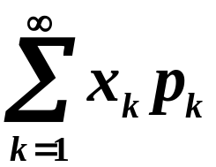



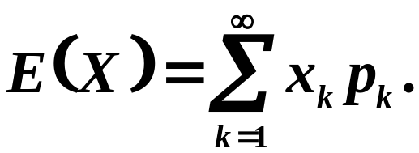

离散型随机变量的数学期望
若级数

Slide 6

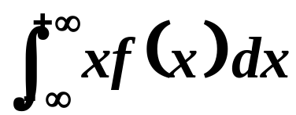


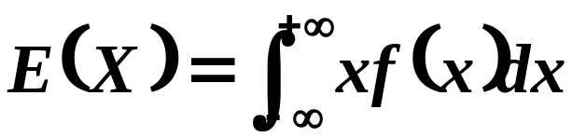
连续型随机变量的数学期望
设连续型随机变量X的分布密度为
若积分
绝对收敛,
则称此积分的值为连续型随机变量 的数学期望, 记为 , 即

Slide 7


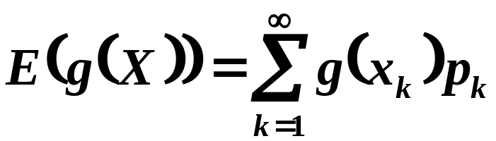
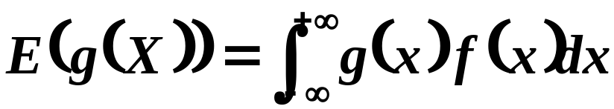
随机变量函数的数学期望
离散型随机变量函数的数学期望为
若 , 且
则有
若 是连续型的, 它的分布密度为 则

Slide 8




数学期望的性质
1. 设C是常数, 则有
2. 设X是一个随机变量, C是常数, 则有
3. 设X、Y 是两个随机变量, 则有
4. 设X、Y 是相互独立的随机变量, 则有

Slide 9

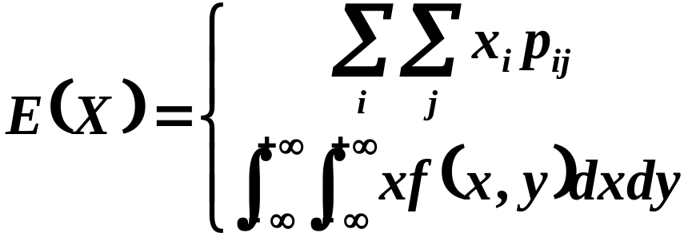




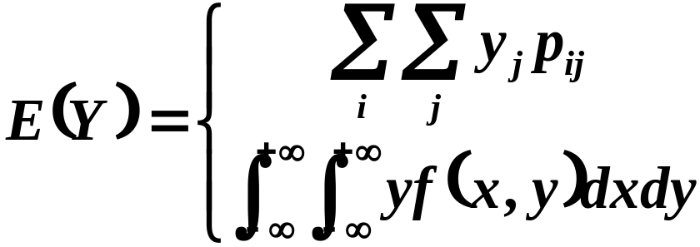
二维随机变量的数学期望
设（X，Y）为二维随机变量，若 都存
在，则其期望值定义为
当 的概率分布为
当 的分布密度为
同理可得
当 的概率分布为
当 的分布密度为

Slide 10

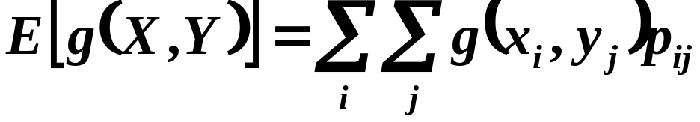
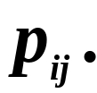

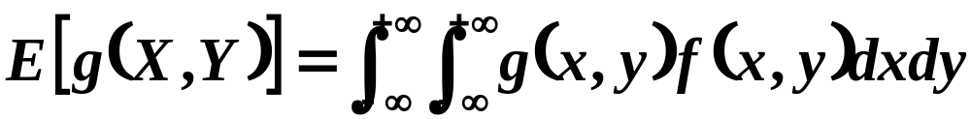

若X、Y为离散型随机变量, 是二元
函数, 则
当 的联合概率分布为
若X 、 Y为连续型随机变量, 是二元
函数, 则
当 的联合分布密度为

Slide 11





方差的定义
设X是一个随机变量, 若 存在,
则称 为 的方差, 记作 或
即

Slide 12
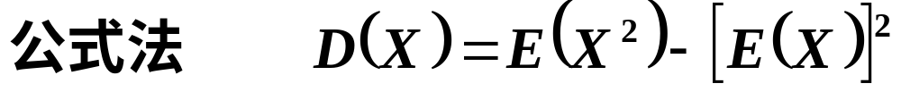
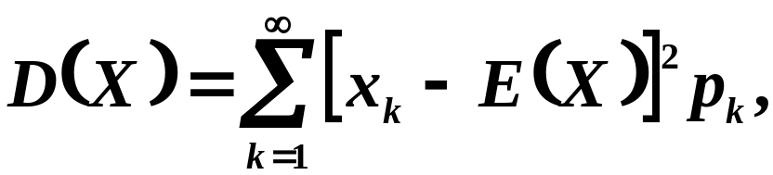

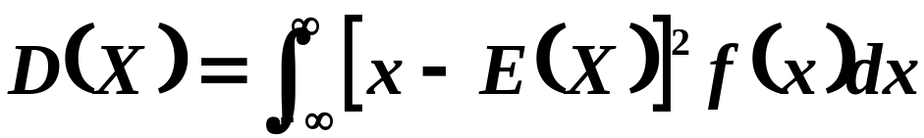

方差的计算
定义法 离散型随机变量的方差
其中 是X 的分布律.
连续型随机变量的方差
其中 为分布密度.

Slide 13





方差的性质
1. 设C是常数, 则有
2. 设 X 是一个随机变量, C 是常数, 则有
3 . 设 X, Y 相互独立, 存在, 则

Slide 14


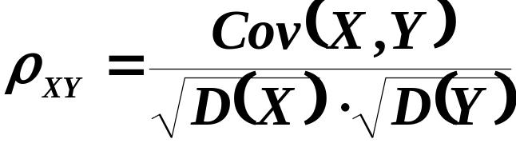

协方差与相关系数的定义
称 为随机变量 与 的
相关系数.

Slide 15



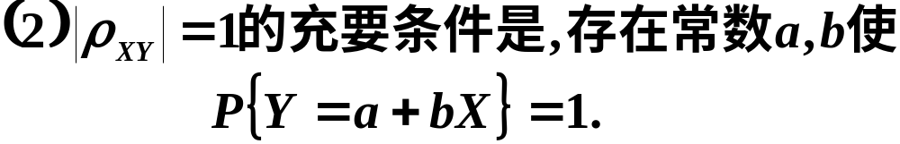
协方差的性质
为常数.
相关系数定理

Slide 16
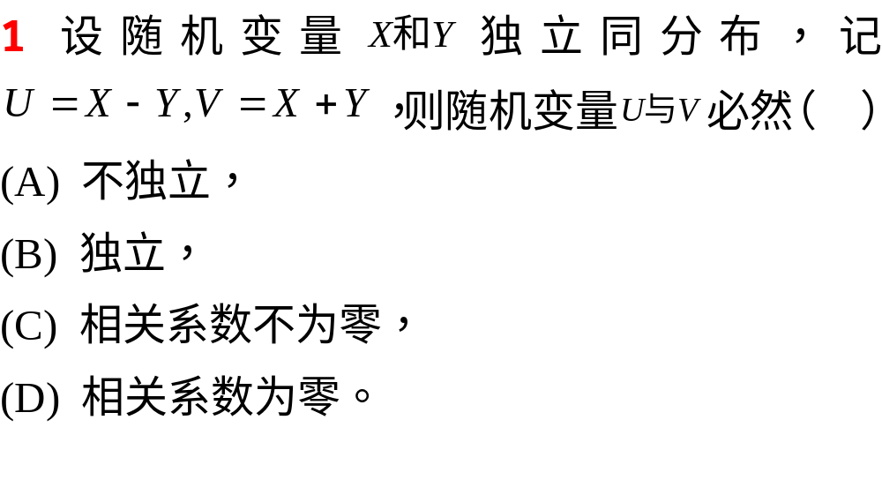
例题选讲
D
当 X与Y为独立的（0-1）分布，则U与V不独立
当 X与Y为独立的正态分布，则U与V独立

Slide 17
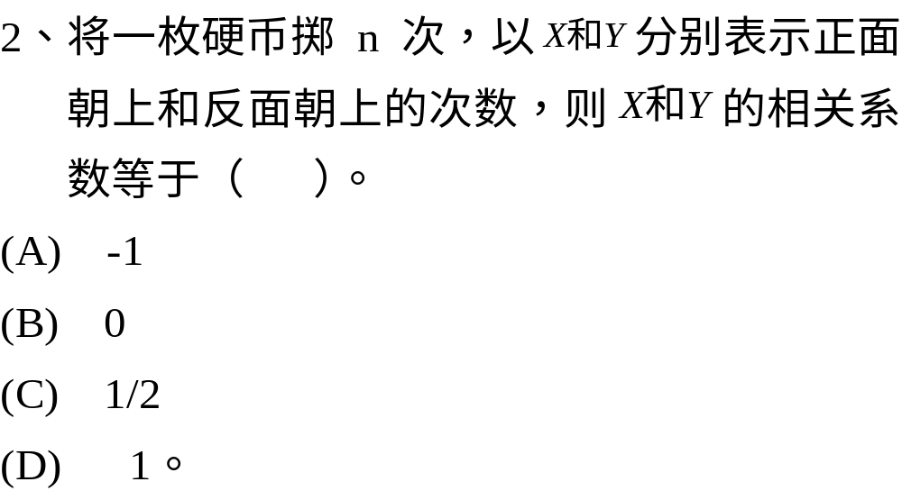
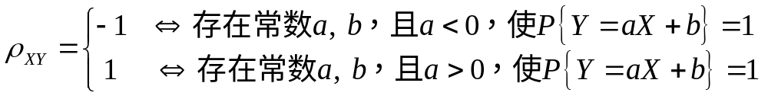
A

Slide 18
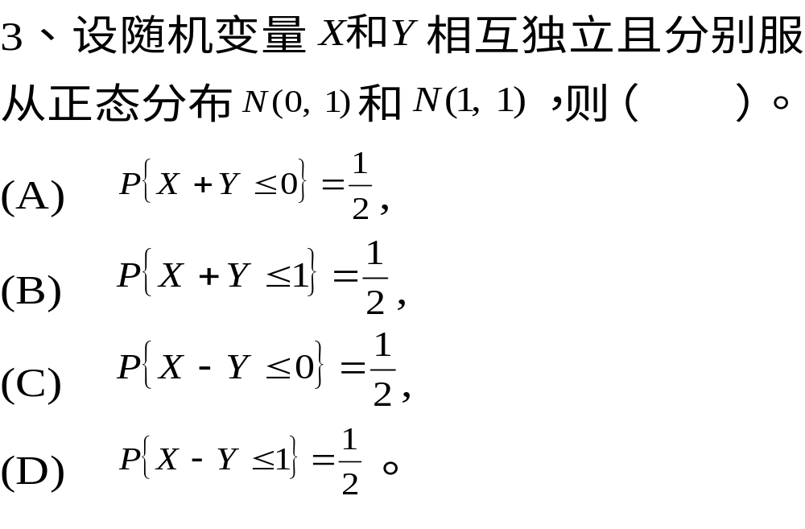
B

Slide 19
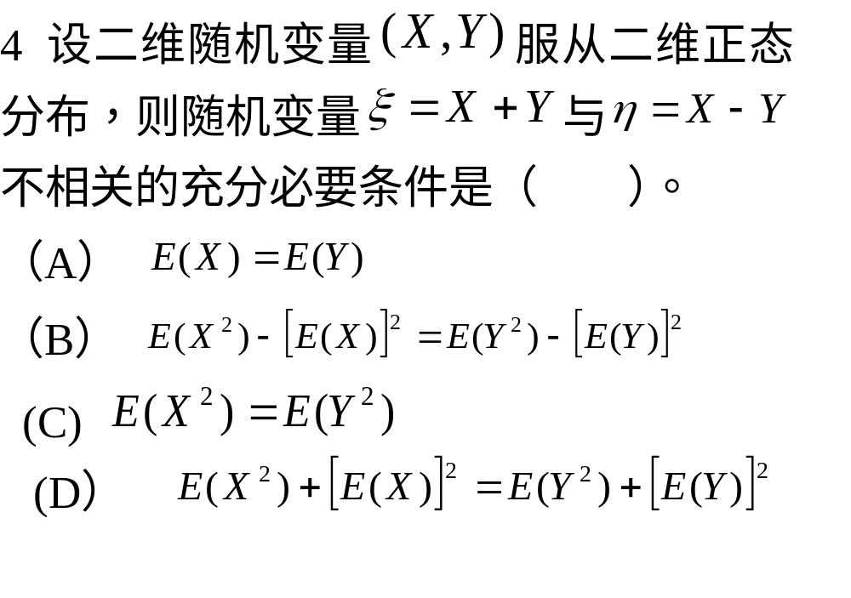
B

Slide 20
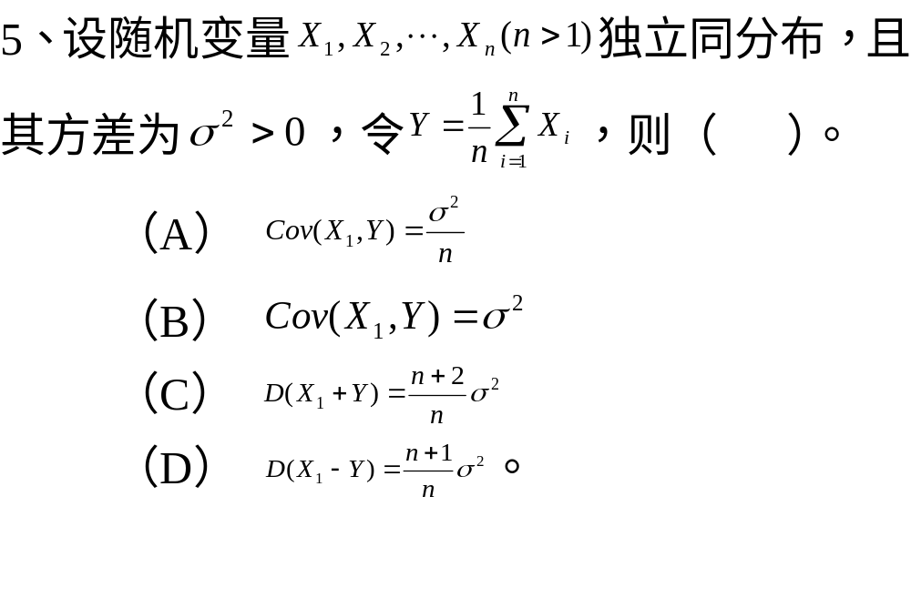
A

Slide 21
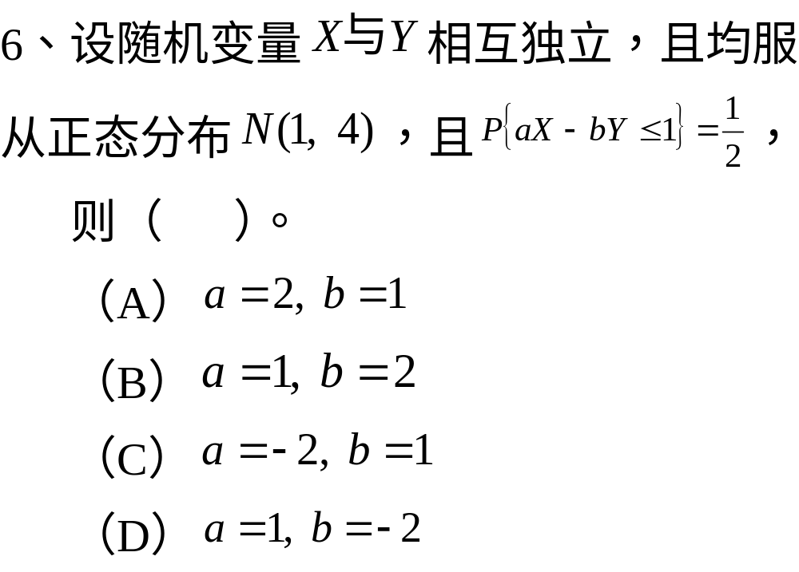
A

Slide 22
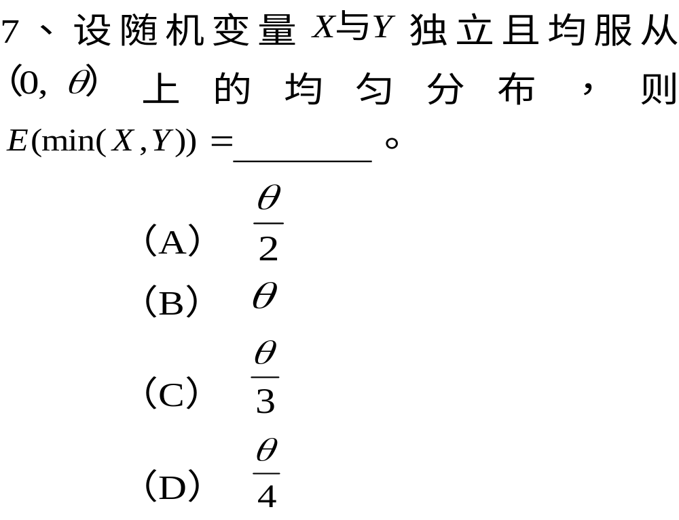
C

Slide 23
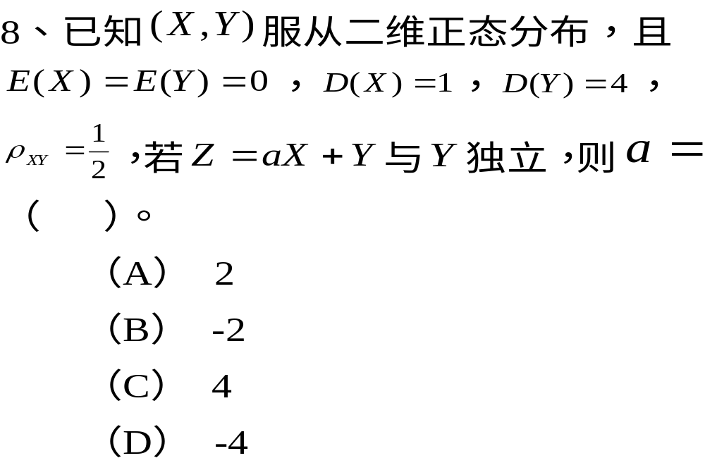
D

Slide 24
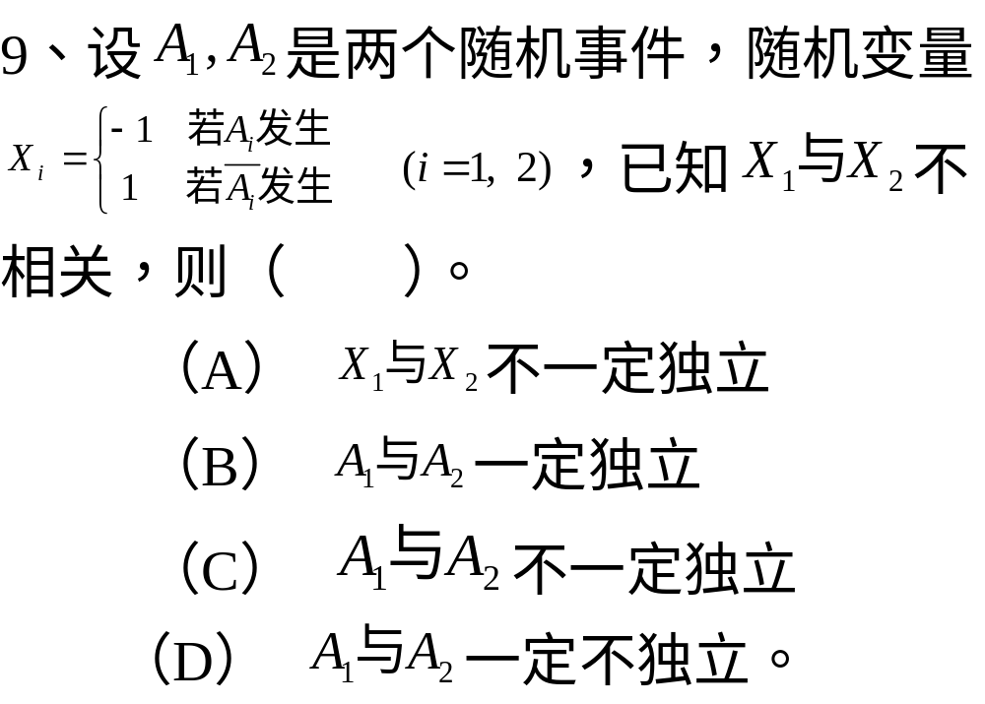
B
X₁与X₂相互独立⇔ A₁和A₂独立

Slide 25
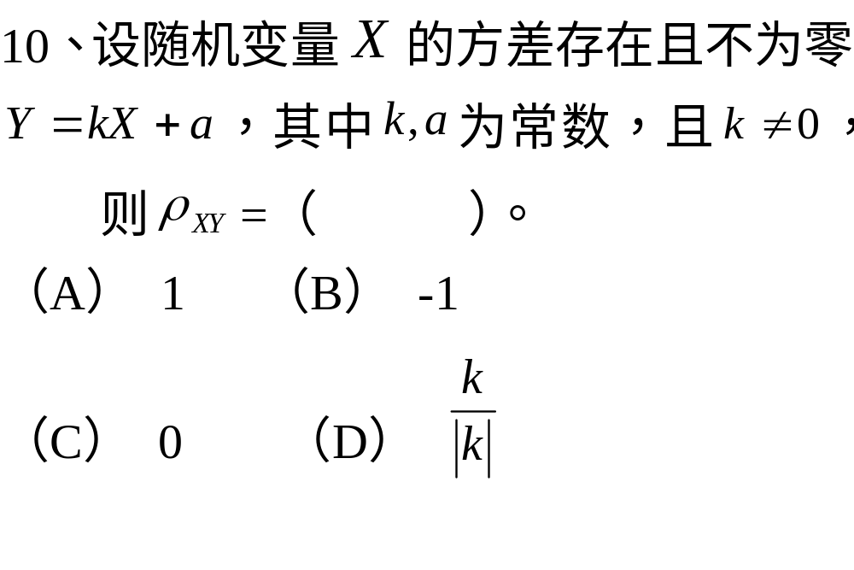
D

Slide 26
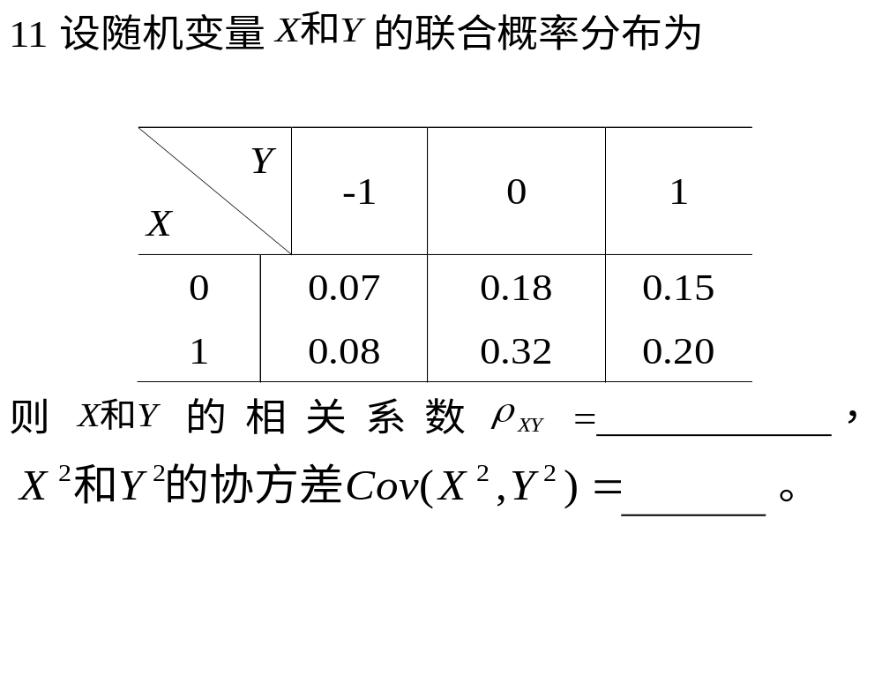
0， -0.02

Slide 27
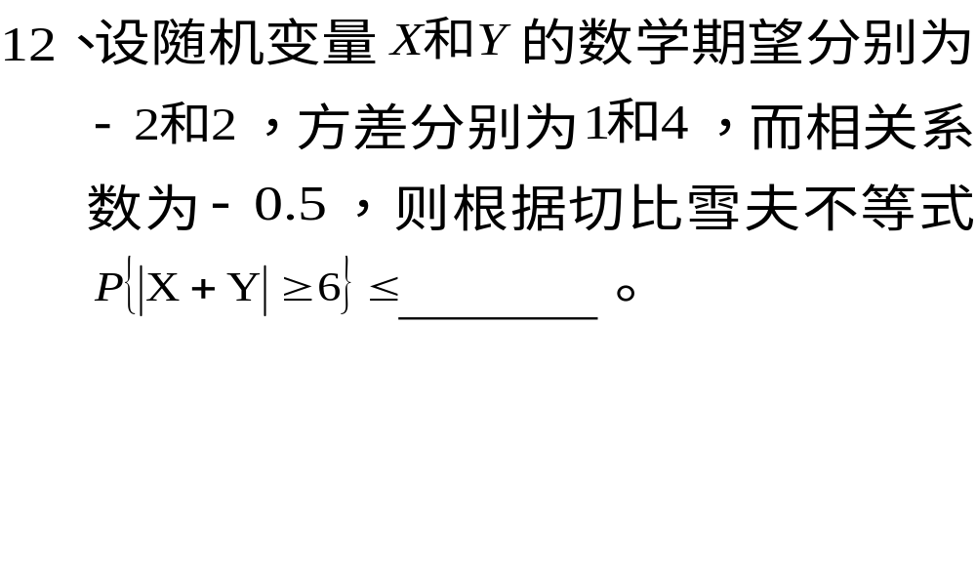
1/12

Slide 28
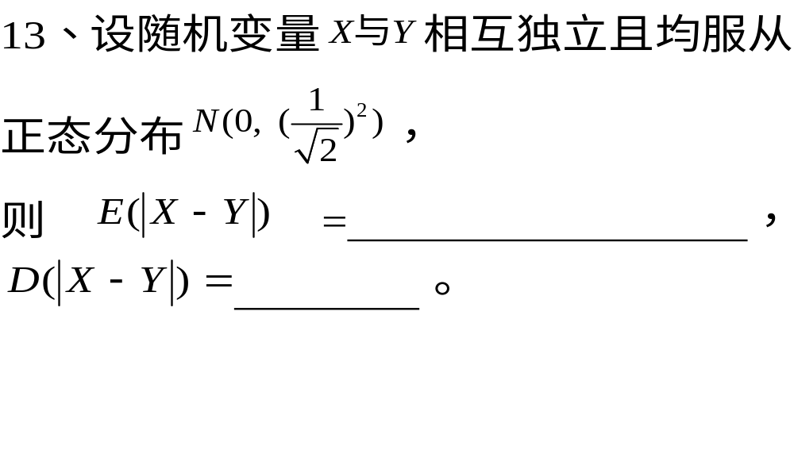
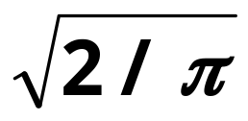
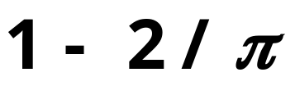

Slide 29
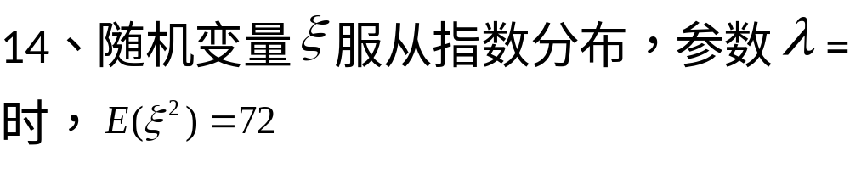
6

Slide 30
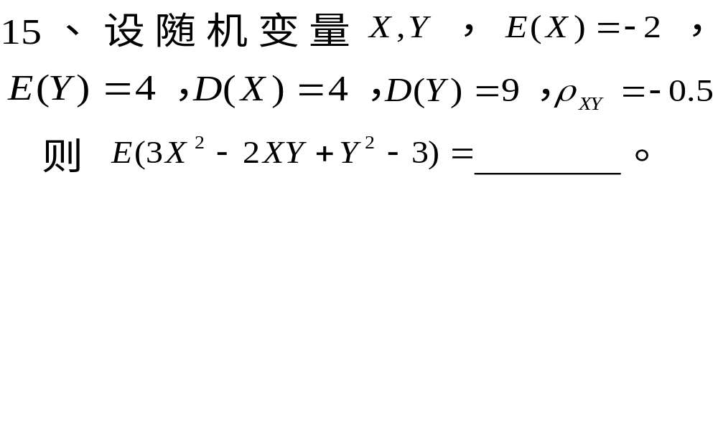
68

Slide 31
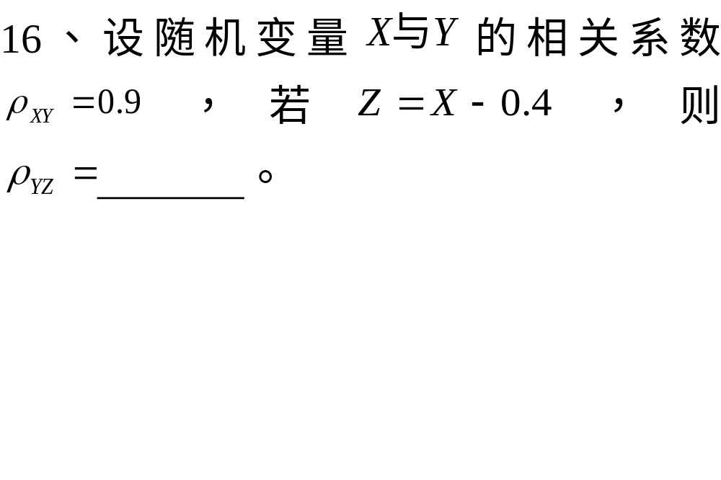
0.9

Slide 32
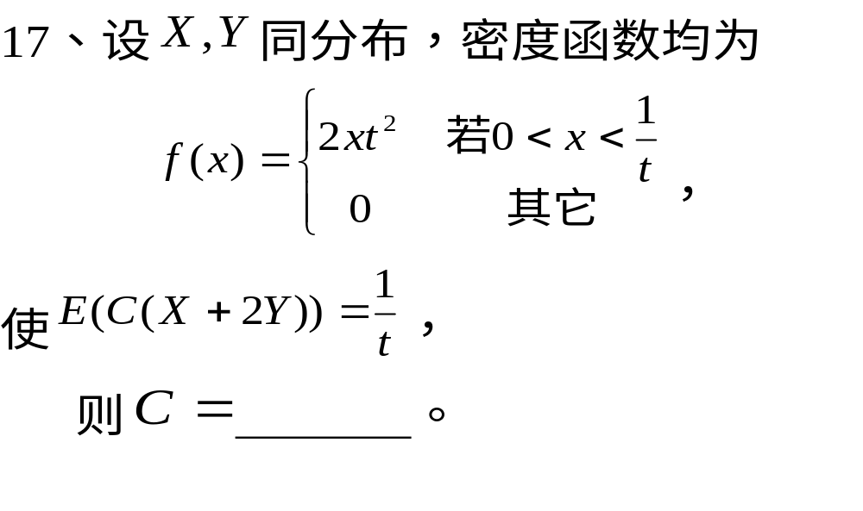
1/2

Slide 33
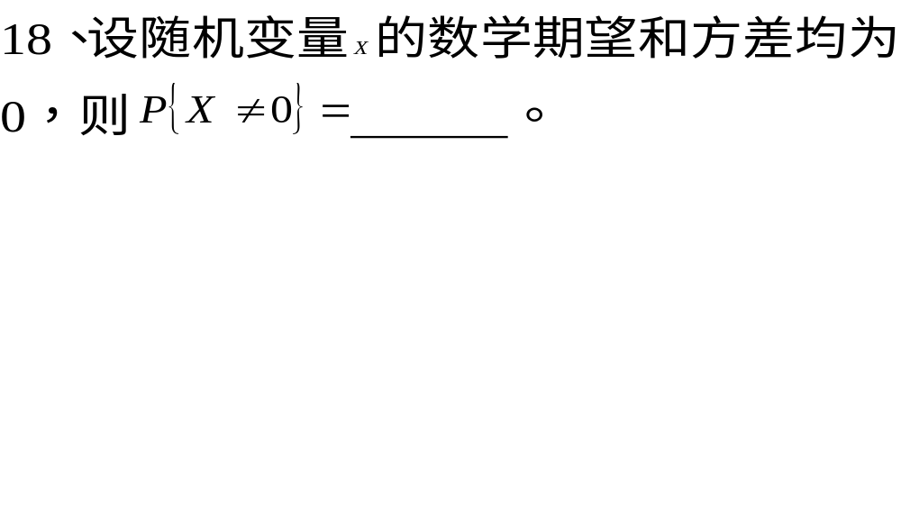
0

Slide 34
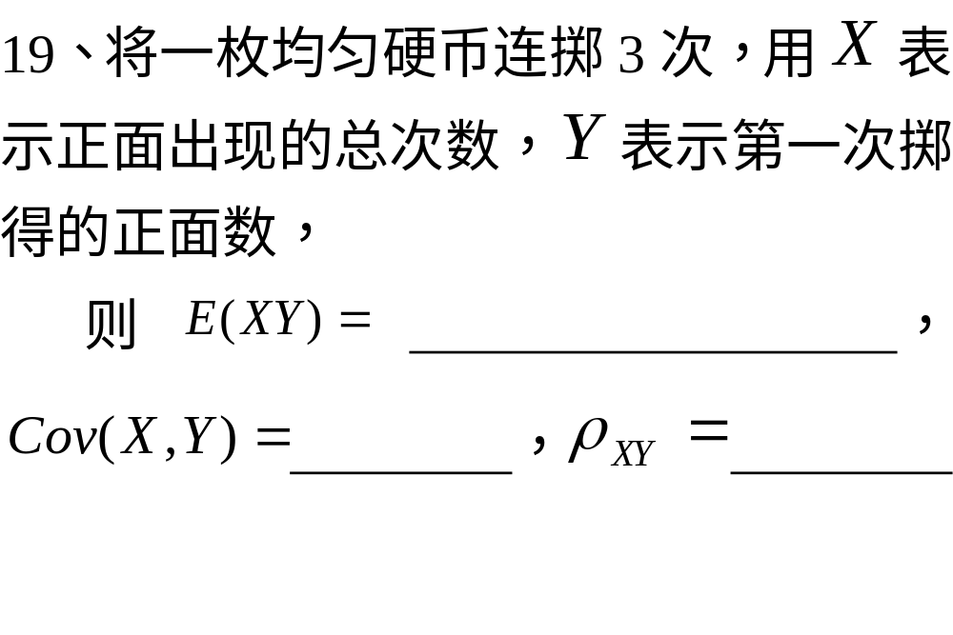

1 ¼

Slide 35


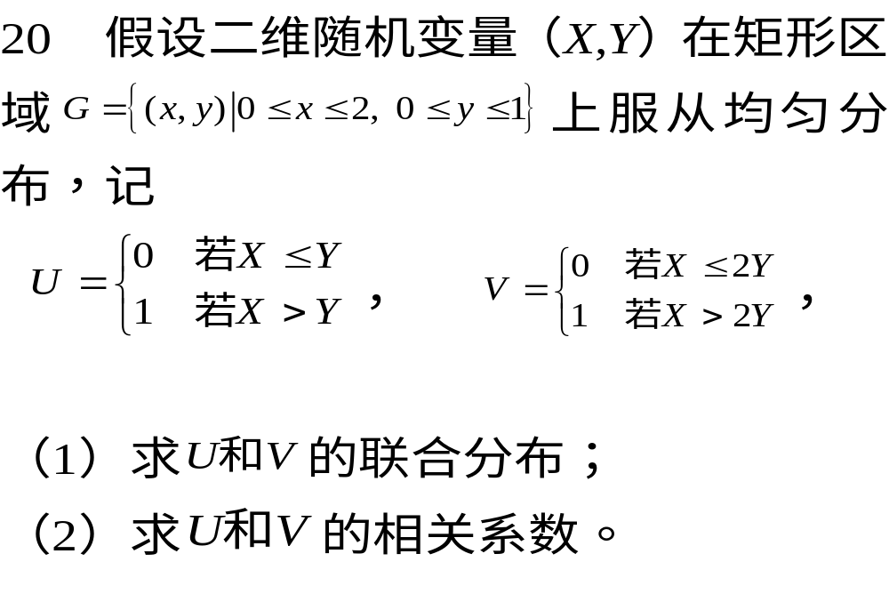
U\ V | 0 | 1
0 | 1/4 | 1/4
1 | 0 | 1/2

Slide 36
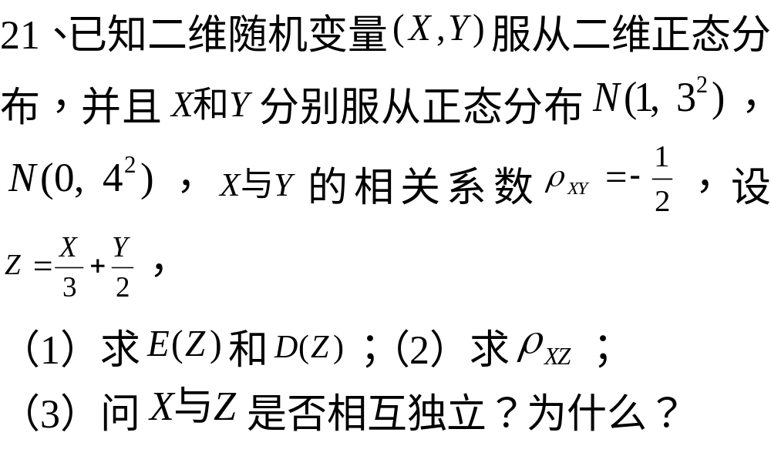
1/3 3 0 独立

Slide 37
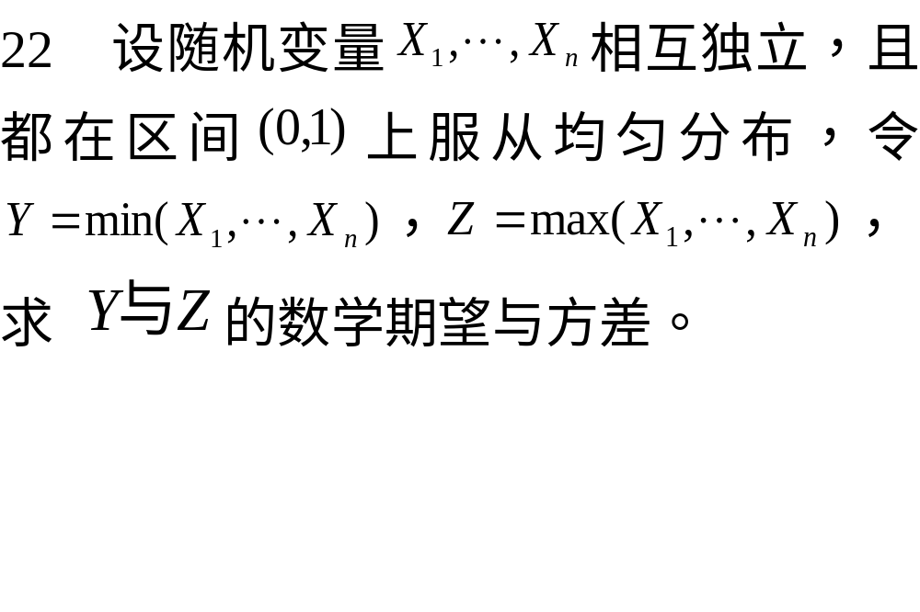
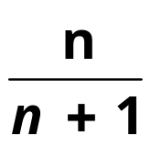
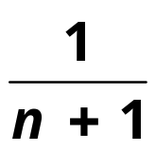
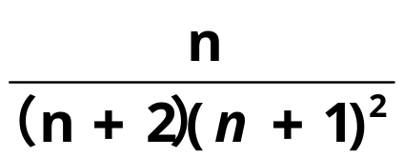

Slide 38
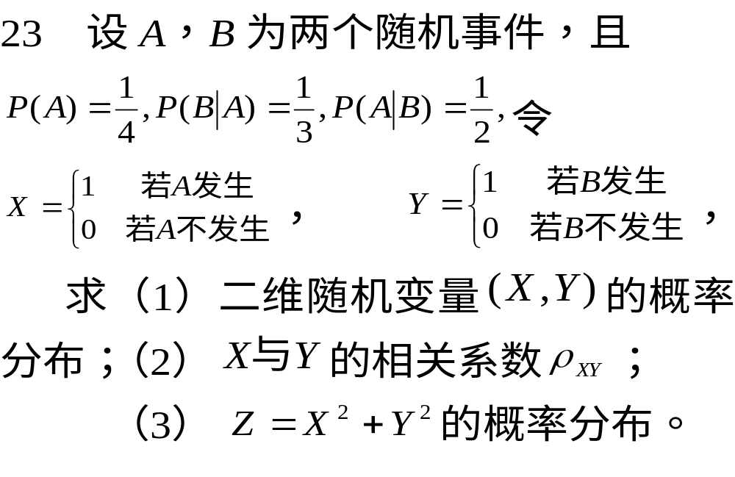

Slide 39
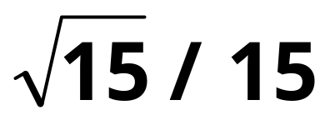
解
Y|X | 0 | 1
0 | 2/3 | 1/6
1 | 1/12 | 1/12
Z | 0 | 1 | 2
p | 2/3 | 1/4 | 1/12

Slide 40
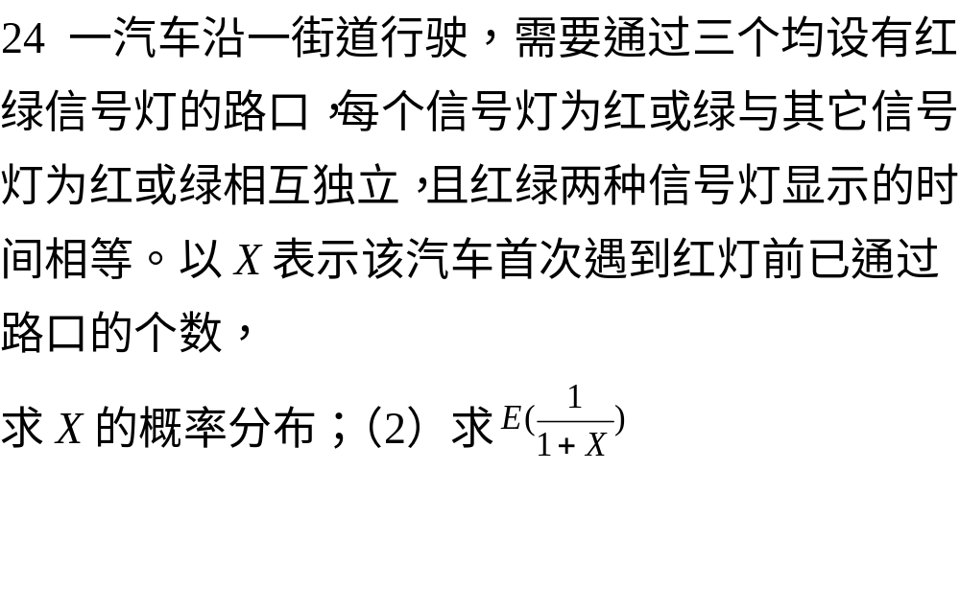

Slide 41
解
X | 0 | 1 | 2 | 3
p | 1/2 | 1/4 | 1/8 | 1/8
67/96

